Slide 1

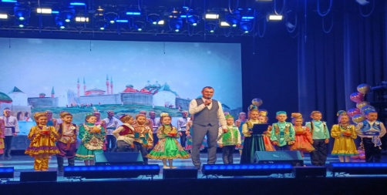
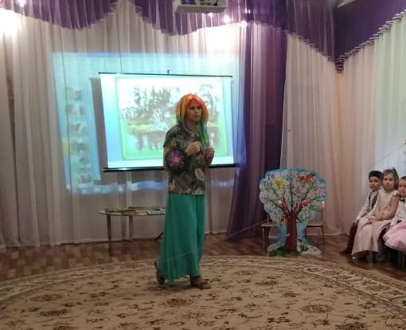
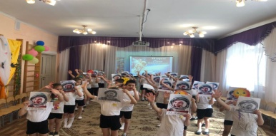
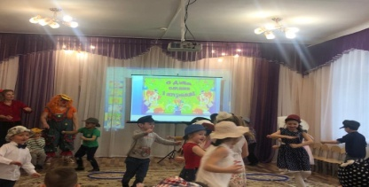
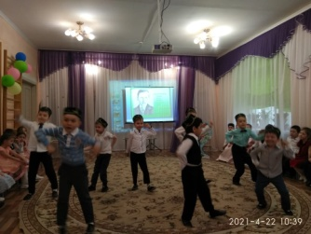
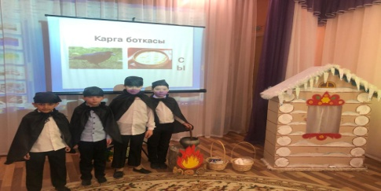
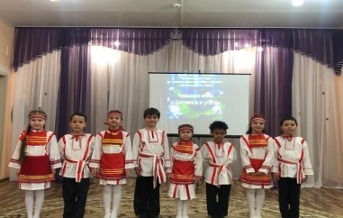
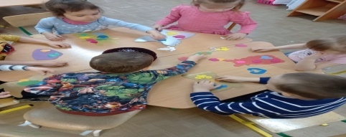
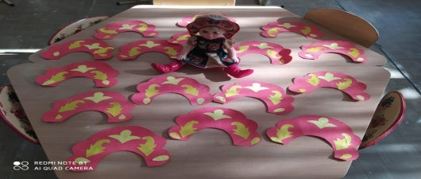
ФОТОРЕПОРТАЖ (п.3 приложения 2)
МАДОУ «Детский сад № 167 комбинированного вида с татарским языком воспитания и обучения» Советского района г. Казани
Татар малае | Космонавтика көне
Карга боткасы | 1 апрель көлке көне
Рус халкының милли баш киеме -кокошник (уртанчылар төркеме) |  | Милли орнаментлар белән алъяпкыч һәм читек бизәү (икенче кечкенәләр төркем)
Без Тукай оныклары
Чуваш җыры

Slide 2
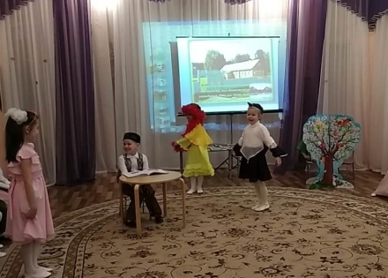
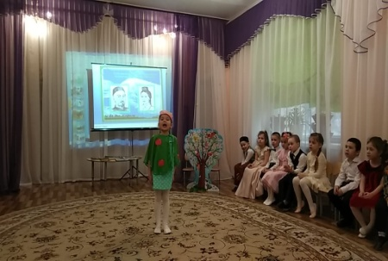
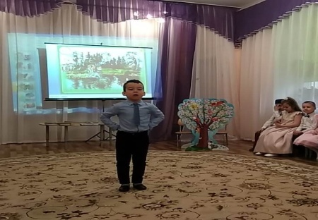
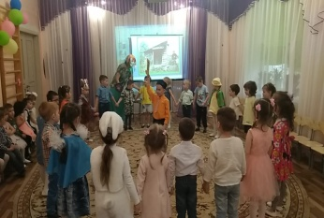
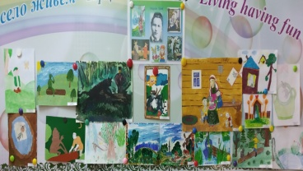
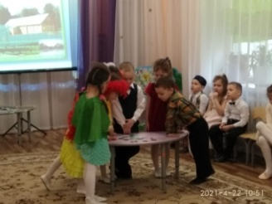
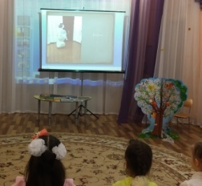
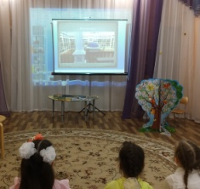
Бөек шагыйребез Габдулла Тукайның тууына 135 ел
(п.4 приложения 2)
МАДОУ «Детский сад № 167 комбинированного вида с татарским языком воспитания и обучения» Советского района г. Казани
Безнең балалар бакчасында Габдулла Тукайның туган көненә багышланган айлык узды. Балалар әңгәмәләр аша Тукайның тәрҗемәи хәле белән таныштылар. Ул язган әсәрләрне укып, театральләштердек, Тукайның Казандагы музеена виртуаль сәяхәт кылдык. Тукай әсәрләренә рәсемнәр күргәзмәсе оештырдык. Әкиятләрен мультфильмнарда карап белемнәребезне ныгыттык. Ә аннары викторинада катнашып балалар үзләренең белемнәрен сынадылар
фото
фото

